Slide 1
TEMA 3:
USUARIOS Y GRUPOS EN REDES WINDOWS

Slide 2
1. GRUPOS DEL DIRECTORIO ACTIVO
Si no está instalado el directorio activo, la gestión de usuarios y grupos que hagamos servirá solo para usuarios locales.
Si el directorio activo está instalado, todos los usuarios que se den de alta serán usuarios globales del dominio y podrán iniciar sesión desde cualquier ordenador del dominio y en el servidor.

Slide 3
1.1 INTRODUCCIÓN A LOS GRUPOS
Los grupos pueden contener usuarios, equipos u otros grupos.
Los grupos simplifican la administración porque permiten conceder capacidades comunes a múltiples usuarios simultáneamente.
Cuando se crea un grupo se le asigna un ámbito, que determina la visibilidad del grupo dentro del dominio, así como las características que pueden conceder a los objetos que contiene.

Slide 4
1.1 ÁMBITO DE LOS GRUPOS
Ámbito de grupo | El grupo puede incluir como miembros… | Al grupo se le pueden asignar permisos en…
Universal | Las cuentas de cualquier dominio Los grupos globales y universales de cualquier dominio | Cualquier dominio o bosque
Global | Las cuentas y grupos globales del mismo dominio que el grupo global principal | Cualquier dominio
Dominio local | Cuentas, grupos globales y universales de cualquier dominio Grupos locales de dominio pero sólo del mismo dominio que el grupo local de dominio principal | En el mismo dominio que el grupo local de dominio principal

Slide 5
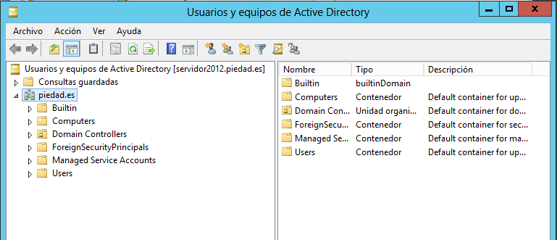
1.2 HERRAMIENTA USUARIOS Y EQUIPOS DE ACTIVE DIRECTORY
Notes:
Actividades pag 53

Slide 6
1.3 AGRUPACIÓN DE OBJETOS EN EL DIRECTORIO ACTIVO
Para evitar tener mezclados usuarios y grupos, podemos crear una unidad organizativa (UO) para agrupar los objetos del Directorio Activo en nuevos contenedores.
Las UO que la herramienta muestra por defecto son modificables, y no afectan al funcionamiento del equipo.
Notes:
Tutorial crear unidades organizativas

Slide 7
1.4 CREACIÓN DE GRUPOS EN ACTIVE DIRECTORY
Para dar de alta un grupo en el dominio hay que tener en cuenta:
El nombre del grupo ha de ser único en dominio.
El nombre del grupo para los servidores pre-Windows 2000 se rellena automáticamente.
Hay que seleccionar el ámbito del grupo.
En tipo de grupo se seleccionará: distribución o seguridad

Slide 8
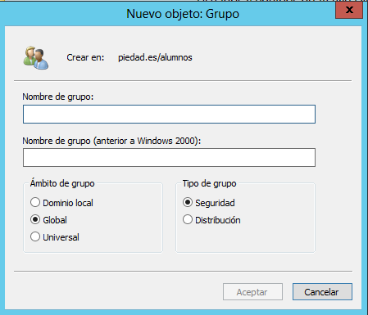
1.4 CREACIÓN DE GRUPOS EN ACTIVE DIRECTORY
Notes:
Tutorial Creación de grupos

Slide 9
1.5 ELIMINACIÓN DE GRUPOS
Un grupo en Windows Server tiene asignado un identificador que permite saber los permisos que tiene.
Cuando el grupo se elimina, su identificador se volverá a usar en el sistema.
Si el grupo se vuelve a dar de alta en el sistema, su identificador cambiará y habrá que asignarle nuevamente los usuarios, UO, etc, ya que la configuración no se restaura.
La eliminación del grupo, no elimina los usuarios que contenga, sólo los permisos que tiene asociados.

Slide 10
1.6. INCORPORACIÓN DE USUARIOS A UN GRUPO
Una vez creado un grupo, podremos añadirle:
Usuarios
Otros grupos
Equipos
Notes:
Práctica 4 y actividades pag 57

Slide 11
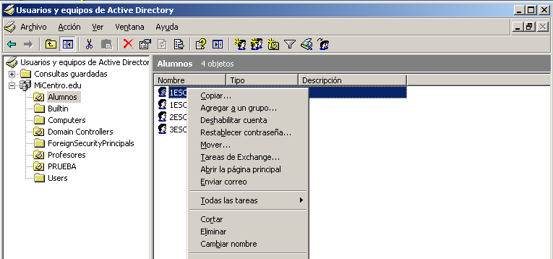
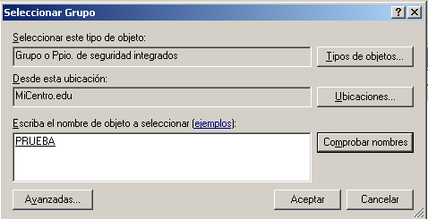
1.6. INCORPORACIÓN DE USUARIOS A UN GRUPO
O bien seleccionamos los usuarios y los añadimos a un grupo
Notes:
11

Slide 12
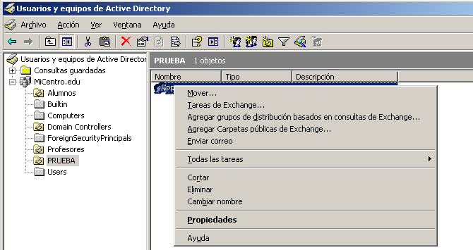
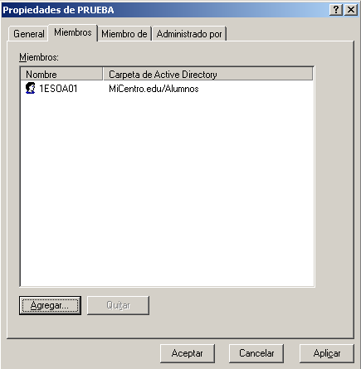
1.6. INCORPORACIÓN DE USUARIOS A UN GRUPO
O seleccionamos un grupo y agregamos miembros.
Notes:
Tutorial Creación de grupos. Actividades pag 57
12

Slide 13
2. IMPLEMENTACIÓN DE GRUPOS INTEGRADOS EN ACTIVE DIRECTORY
Windows Server incluye una serie de grupos predefinidos que tienen un conjunto predeterminado de derechos de usuario.
Los derechos de usuario determinan las tareas del sistema que puede realizar un usuario o un miembro del grupo incorporado.

Slide 14
3. USUARIOS DE ACTIVE DIRECTORY
Las cuentas de usuario se crean en la ventana principal del Directorio Activo, dentro de la carpeta Users o de la UO que hayamos creado.
El nombre de usuario tiene que ser único dentro de cada equipo local o en el DA, pudiéndose repetir en otros equipos locales o en otro dominio.
Cada cuenta de usuario tiene un nombre principal que tiene 2 partes: el nombre principal de seguridad y el sufijo de nombre principal.

Slide 15
3.1 CREACIÓN DE CUENTAS DE USUARIO
La instalación de Windows Server genera dos usuarios: Administrador y el Invitado.
Sólo podemos crear cuentas de usuario para el dominio cuando esté instalado el Directorio Activo.
Con el Directorio Activo instalado, los usuarios se podrán validar en el equipo local o en otros.

Slide 16
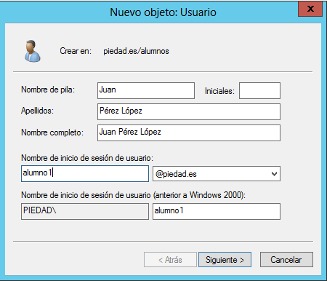
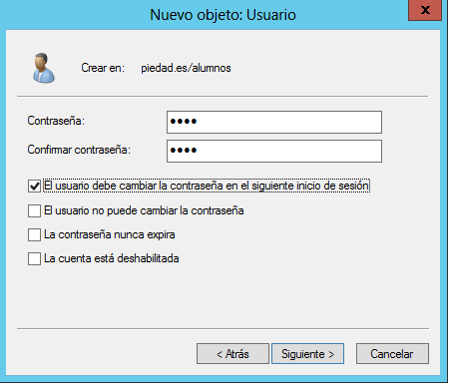
3.1 CREACIÓN DE CUENTAS DE USUARIO
Notes:
Tutorial Creación de cuentas de usuario.Actividades pag 59
16

Slide 17
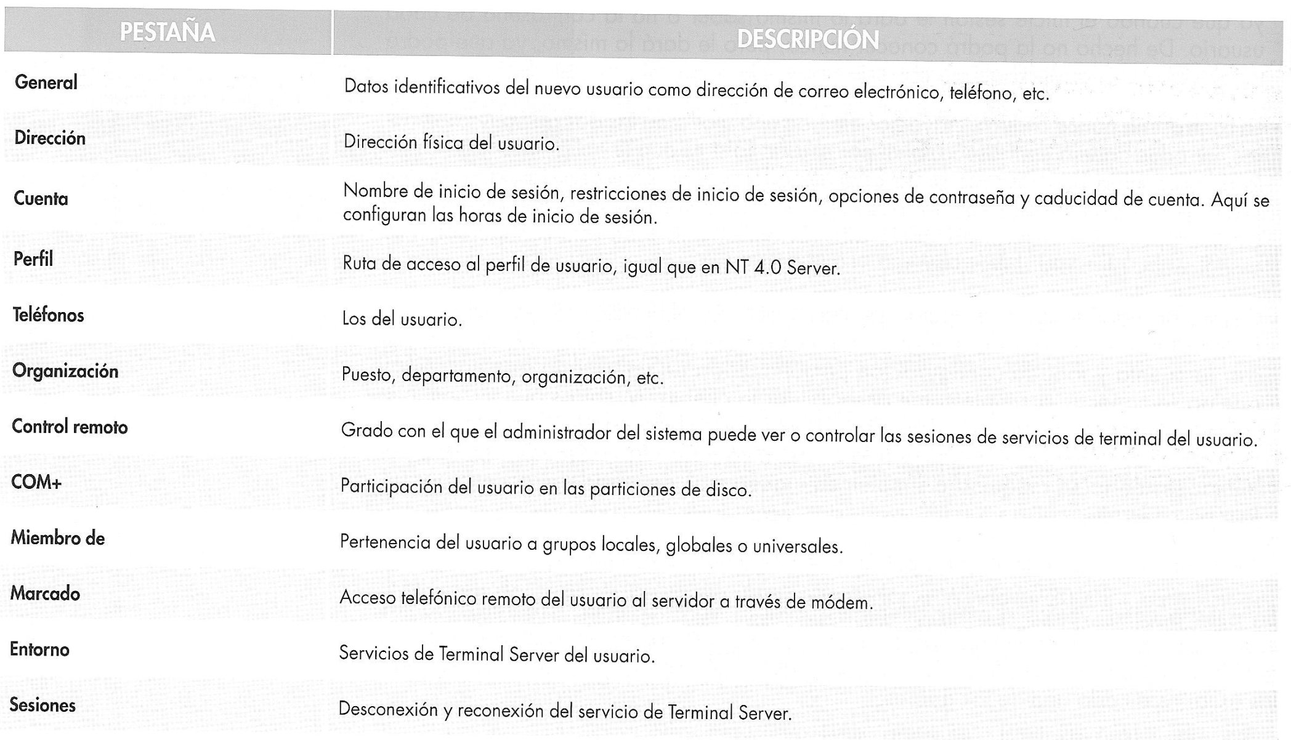
3.2 PROPIEDADES DE LAS CUENTAS DE USUARIO
Notes:
Práctica 6

Slide 18
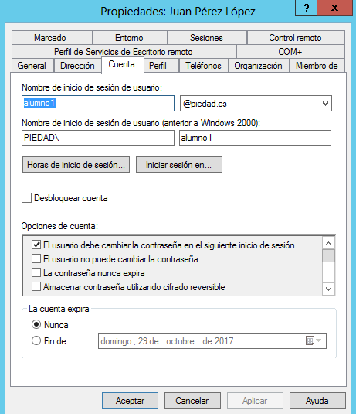
3.3. OPERACIONES SOBRE CUENTAS DE USUARIO
Creado el usuario, y pulsando botón derecho propiedades sobre el usuario, podremos configurar, en la pestaña Cuenta:
Horas de inicio de sesión.
Opciones de la estación de trabajo.
Contraseña
Notes:
Tutorial configuración de hora de inicio de sesión y actividades pag 63

Slide 19
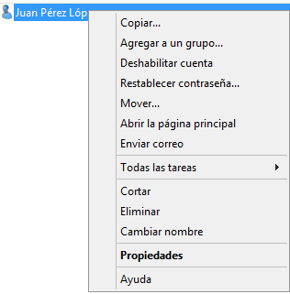
3.3. OPERACIONES SOBRE CUENTAS DE USUARIO
Desde el menú contextual del usuario podremos realizar las siguientes operaciones sobre la cuenta.
Notes:
actividades pag 63
19

Slide 20
4. ADMINISTRACIÓN DE CUENTAS DE USUARIO. CREACIÓN DE PLANTILLAS.
Las plantillas de cuentas de usuario son cuentas de usuario estándares creadas con las propiedades que se aplican a usuarios con necesidades comunes.
Después personalizaremos las plantillas para que cada usuario tenga sus datos particulares pero sin tener que modificar los datos que queramos que sean de uso global.
Notes:
Práctica 8 y actividades pag 64

Slide 21
5.1 CONFIGURACIÓN DEL SERVICIO DNS
El DNS o sistema de nombres de dominio es una base de datos que almacena información asociada a nombres de dominio en redes como Internet o en redes Windows con DA.
Las validaciones de clientes, equipos y otros tipos de configuraciones en Windows Server se gestionan a través de los nombres DNS.
Tendremos que configurar el DNS para que varios controladores de dominio puedan tener conectividad entre ellos y establecer relaciones de confianza.
Notes:
Práctica 9 y actividades pag 66

